Slide 1
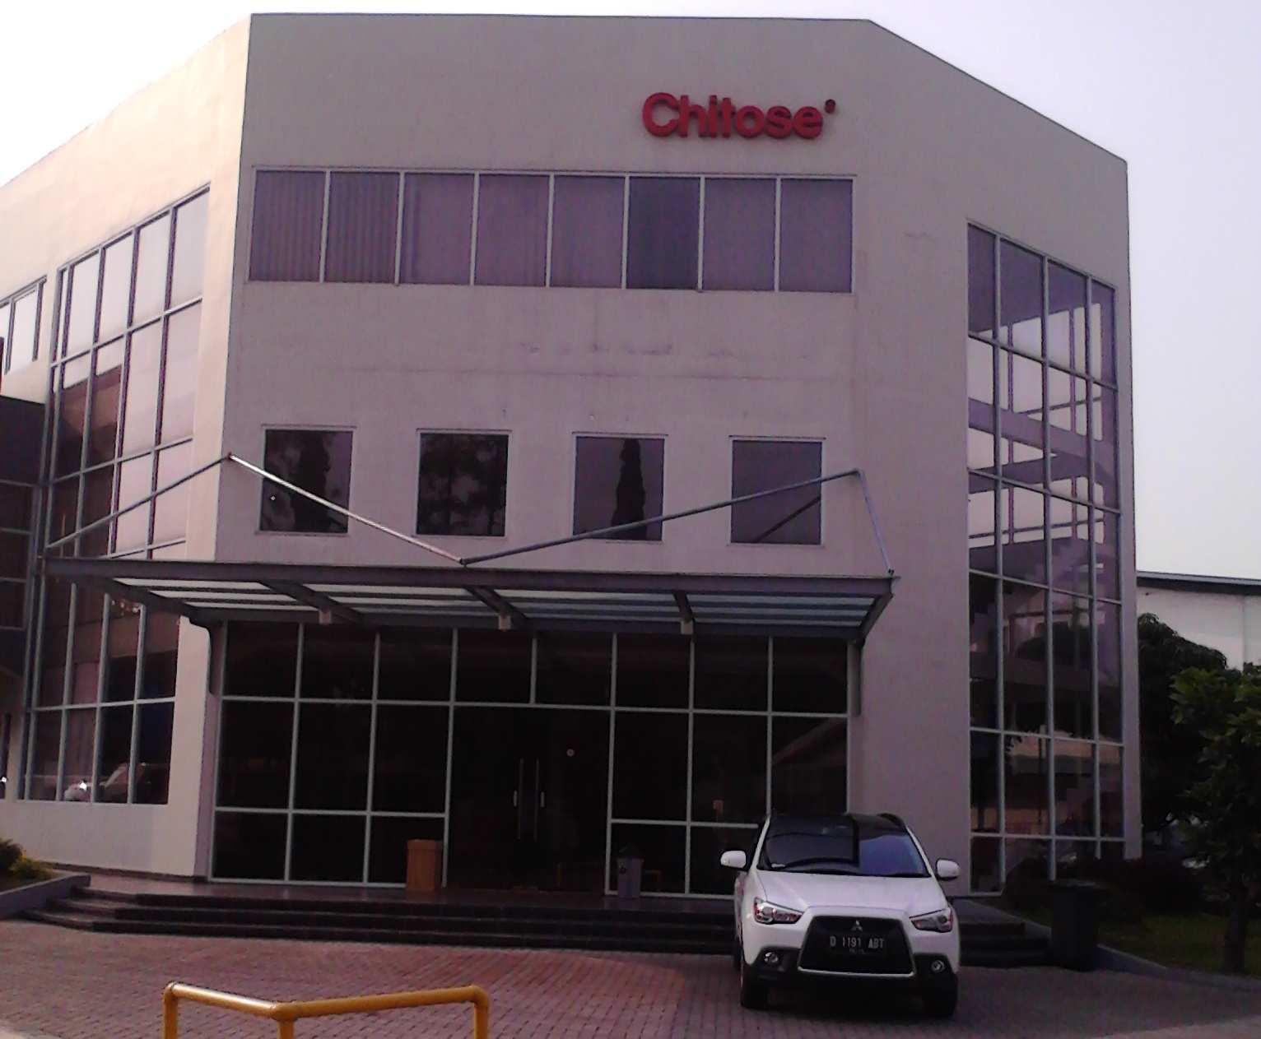


9001 : 2008
CHANGE
9001 : 2015
PT. CHITOSE INTERNASIONAL Tbk
Management Representative - Presentation
Chitose Go Green..

Slide 2
DAFTAR ISI
Peta Bisnis
Perubahan Perencanaan
Identifikasi Risiko & Evaluasi
Komunikasi
Lingkungan untuk proses operasi
Monitoring Efektifitas Penerapan QMS
Identifikasi Kepuasan Pelanggan
Penanganan Keluhan Pelanggan
Audit Sistem Mutu
Peninjauan Manajemen
Pengendalian Dokumen
Chitose Go Green..

Slide 3
1) Peta Proses Bisnis PT. Chitose Internasional Tbk
Chitose Go Green..

Slide 4
2) Perubahan Perencanaan
Saat ini Perubahan perencanaan masih terbatas pada migrasi kepada persyaratan ISO 9001:2008 ke ISO 9001:2015, dimana evaluasi dilakukan hanya pada efektifitas pemenuhan dan penerapan persyaratan ISO 9001:2015.
Pada saat mendatang, seluruh aspek yang berdampak pada perubahan perencanaan bila memungkinkan akan dievaluasi dan akan direvisi untuk mendapatkan penerapan sistem yang lebih efektif, peningkatan kepuasan pelanggan dan pencapaian hasil sesuai yang telah direncanakan.
Adapun aspek yang dapat mempengaruhi perubahan perencanaan, a.l :
Adanya Penambahan customer,
Perubahan Struktur Organisasi
Perubahan kebijakan perusahaan terkait dengan bisnis perusahaan
Penambahan Mesin
Pergantian material, dll
Bila ada perubahan maka akan ditetapkan tahapan dan standarisasinya dan harus disetujui top manajemen serta disosialisasikan keseluruh jajaran organisasi
Chitose Go Green..

Slide 5
3) Identifikasi Risiko, Peluang dan Evaluasi
Untuk Identifikasi Risiko & peluang sudah ditetapkan (meskipun untuk peluang tidak diidentifikasikan namun tetap dimaintain dengan kondisi penerapan sesuai dengan proses yang ditetapkan sampai saat ini) dan evaluasi akan dilakukan setiap 6 bulanan tergantung dari kebijakan dan dampak resiko yang akan terjadi. Namun apabila ada perubahan proses maka akan dilakukan evaluasi meskipun periode evaluasi belum tercapai.
Catatan
Identifikasi risiko dan peluang dapat dilihat di setiap Bagian
Chitose Go Green..

Slide 6
4) Pengendalian Komunikasi Internal - Eksternal
5) Pengendalian Lingkungan
Chitose Go Green..

Slide 7
6) Monitoring Efektifitas Penerapan QMS
Identifikasi Kepuasan Pelanggan
b) Penanganan Keluhan Pelanggan
Sampai saat ini PT Chitose Internasional Tbk menerima keluhan dari pelanggan sejumlah 0,03% dan sudah ditindak lanjuti Untuk lebih jelas mengenai keluhan pelanggan dapat dilihat di divisi Marketing
Chitose Go Green..

Slide 8
c). Audit sistem mutu
c-1) Internal Audit
Penerapan audit internal dilakukan minimal 2 kali dalam setahun untuk secara acak pada semua Departemen yang ada
Dengan hasil audit terakhir dapat dilihat pada lampiran.
c-2) External Audit (ISO 9001) oleh SGS pada tanggal 12 – 14 June 2017
Jumlah CAR = 1 Minor
Seluruh CARs sudah ditindak lanjuti dan diverifikasi internal
Chitose Go Green..

Slide 9
d) Tinjauan Manajemen
Rapat Tinjauan Manajemen sudah dilakukan pada tanggal 06 April 2018
Pembahasan dilakukan berdasarkan dari agenda meeting yang telah ditetapkan dan juga efektifitas dari penerapan ISO 9001:2015 terutama sasaran mutu yang telah ditetapkan sebelumnya.
Adapun keluaran dari Rapat tinjauan Manajemen yang berupa potensi improvement dicatat bersama hasil catatan RTM.
d-1) Notulen Tinjauan Manajemen
Chitose Go Green..

Slide 10
e) Pengendalian Dokumen
Manual Mutu dan beberapa Prosedur sudah dilakukan perubahan mengikuti perubahan proses dan persyaratan ISO 9001:2015
Seluruh dokumen telah dicetak dan didistribusi ke bagian yang terkait dan untuk master dokumen disimpan dalam bentuk softcopy dan hanya dikendalikan oleh Tim ISO
Dokumen yang telah diterbitkan untuk saat ini selalu ditinjau dan bila memungkinkan ada perubahan.
Chitose Go Green..

Slide 11
TERIMAKASIH
Chitose Go Green..

